Slide 1
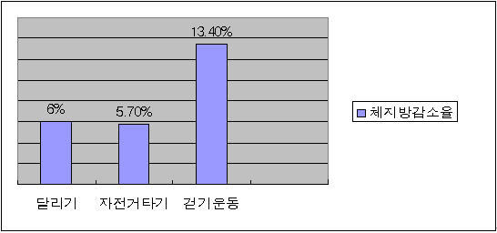
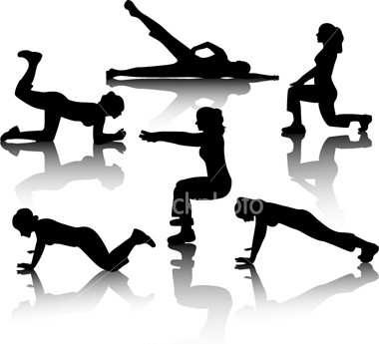
근로자의 건강, 산업 간호사의 손길로’
건강한 성인을 위한 운동처방
운동과 건강
경제적으로 풍요로와짐에 따라 운동과 건강에 대한 대중적인 관심이 높아 졌지만 생활방식과 식생활이 변화함에 따라 사람들의 체력 수준이 저하되고 신체 기능은 약화되어 갔다. 여기서는 심폐 체력, 근력과 근지구력, 유연성을 효율적으로 향상시키기 위한 운동 프로그램을 제시하고 있다.
운동빈도, 운동강도, 운동시간을 고려한 프로그램으로 장기간에 걸쳐 트레이닝 했을 때 심폐 체력과 근력, 근지구력, 유연성이 향상되며 이를 유지하기 위해서는 유산소 운동과 저항 트레이닝이 포함되는 종합적인 트레이닝 프로그램을 규칙적이고 지속적으로 해야 한다. 주 2일 이하의 지구성 운동이나 예비심박수의 50%이하 운동으로 10분 미만 했을 때는 건강한 성인의 체력을 유지하고 발달시키는데 충분한 자극이 되지 않는다.
나이 그 자체가 체력을 저하시키는 원인이 되지 않으며 트레이닝의 결과로 나타나는 체력 증가의 향상 정도는 젊은 사람과 비슷하다. 나이가 증가함에 따라 일반적으로 최대 산소섭취량 감소와 체중증가, 체지방 증가를 나타내지만 트레이닝은 이러한 점들을 개선시킨다.
한 연구는 운동을 하지 않는 사람은 25세 이후 10년 동안 최대 산소섭취량의 9-15%가 감소했고 운동을 한 사람은 단지 5%만이 감소했다고 말한다.
남녀간에는 형태학적, 생리학적으로 차이가 있지만(헤모글로빈, 산소 운반능력, 동정맥 산소차, 최대 산소섭취량, 근섬유수, 체지방, 골미네랄 비중이 남자보다 낮음) 유산소 운동과 저항트레이닝의 결과로 나타나는 체력증가의 상승율은 남자와 비슷하다. 운동 처방은 이러한 참여자에 관한 정보, 목표, 그리고 초기 체력 수준을 바탕으로 심폐 체력, 근력과 근지구력, 그리고 유연성을 조화롭게 발달시킬 수 있는 프로그램이 되도록 신중하게 작성해야 한다.
트레이닝의 결과로 향상된 체력은 운동 중지 2주 후부터 감소하며 10주-8개월 후에는 트레이닝 이전의 상태로 돌아간다. 결국은 규칙적이고 지속적인 운동만이 향상된 체력을 유지할 수 있으므로 운동처방을 하는 사람은 사람들이 운동을 지속할 수 있도록 적절하고 단계적인 프로그램을 제공하고 운동과 신체활동을 통해 ‘라이프스타일’이 변화 할 수 있도록 유도해야 한다.

Slide 2
근로자의 건강, 산업 간호사의 손길로’
심폐 체력 위한 운동처방
심폐 체력을 위한 운동은 최대 산소섭취량과 젖산 역치 수준을 향상시키는 형태이며 일반적으로 권장되는 운동빈도, 강도, 시간, 형태는 다음과 같다.
트레이닝 빈도 - 주 3-5일.
트레이닝 강도 - 최대 심박수의 55%-90%, 또는 예비 산소 섭취량이나 예비 심박수의 40%-85%. 저강도 수준의 운동은 예비 산소섭취량이나 예비 심박수의 40%-49%, 또는 최대심박수의 55%-64%이다. 이는 초기 체력 수준이 낮은 사람에게 적용한다.
트레이닝 시간 - 유산소 운동을 20-60분을 지속적으로 하거나 하루에 10분씩 간헐적으로 여러 차례 실시한다. 시간은 운동 강도에 따라 다르다. 다시 말해 운동강도가 낮으면 장시간을 할 수 있고 고강도 운동은 장시간을 하지 못한다. 하지만 일반 성인은 시합에 참여하는 선수와 다르기 때문에 고강도 장시간 운동을 하기보다는 잠재적인 위험과 안정성을 고려하여 장시간 중등 강도의 운동이 권장된다.
트레이닝 형태 - 유산소 운동 형태로서 대군근을 리드미컬하게 사용하는 운동이 좋으며 예를 들면 걷기, 하이킹, 런닝, 조깅, 수영 등이 있다. 서킷트 트레이닝은 심폐 체력의 향상을 가져오기는 하지만 향상 정도가 크지 않고 근력과 근지구력을 향상시키는데 주된 효과가 있다. 런닝과 점핑운동은 상해의 위험이 크고 특히 여성이 남자보다 상해 비율이 높으므로 처방할 때 주의해야 한다.
근력 강화와 근지구력을 위한 운동처방 - 저항운동은 성인의 체력 향상 프로그램에 필수적이며 근력 강화, 근지구력, 제지방을 증가시키기 위한 것으로 대근군에 점진적이고 개별적이며 적절한 자극을 주어 실시해야 한다. 근력을 증진시키는 형태로는 관절의 가동범위 내에서 일정한 속도로 근수축을 하는 등속성운동과 관절의 움직임과 근육의 길이가 변하지 않은 채 근력을 발휘하는 등척성 운동, 그리고 힘을 쓰는 것에 따라 근육의 길이와 관절의 각이 변하는 형태로 일반적으로 행해지는 등장성 운동이 있다.
건강한 성인은 근력과 근지구력을 향상시키기 위해 등장성 운동으로 대근군을 일주일에 2-3일, 8-10가지 운동하라고 권한다. 대부분의 사람들은 최대 반복횟수(RM) 8-12회 정도 들 수 있는 무거운 무게를 사용하고 운동을 처음 시작하는 사람이나 노약자는 최대 반복횟수(RM) 12-15회를 들 수 있는 가벼운 무게를 사용하는 것이 적절하다.
유연성을 위한 운동처방
유연성 운동은 ROM(관절가동범위)을 유지 및 향상시키고 운동 수행력 향상과 근골격계의 상해 예방 및 치료를 위해 모든 프로그램에 필수적으로 포함되어야 한다. 스트레칭의 종류에는 탄성을 이용하여 반동을 주거나 흔드는 형태로 행해지는 동적 스트레칭과 스트레칭한 상태로 정지해 있는 정적 스트레칭이 있다. 그리고 고유감각 신경근 촉진법(PNF)으로 보조자에 의해 스트레칭 보조를 받는 방법이 있다. 일반적 지침은 주 2-3일 스트레칭 운동을 하는데 한 동작을 10-30초의 정적 스트레칭으로 4회 반복하라고 권한다.

